Slide 1
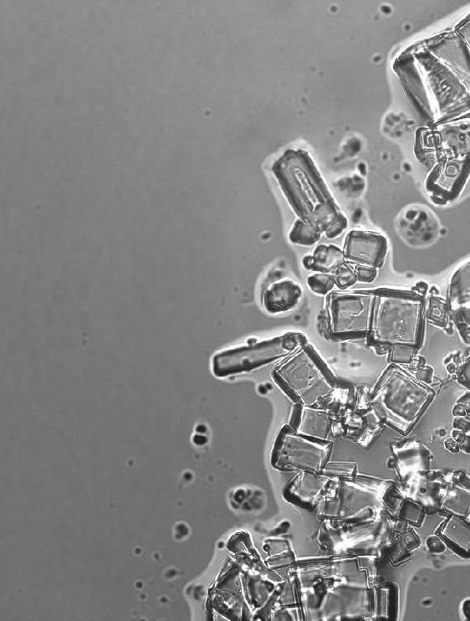

Università degli Studi di Milano – Bicocca
Corso di Laurea di Scienze Triennale in Scienze e Tecnologie Chimiche
Anno Accademico 2019/2020
ANALISI DEI RISULTATI DI SIMULAZIONI COMPUTAZIONALI DEL PROCESSO DI ADSORBIMENTO DI ACQUA SU MODELLI DI PARTICOLATO ASMOSFERICO
Relatore:
Prof. Claudio GRECO
Correlatore:
Prof. Ugo Renato COSENTINO
Tesi di Laurea di:
Giorgio CARBONE
Matr. 811974

Slide 2

Università degli Studi di Milano – Bicocca
Corso di Laurea Magistrale in Data Science
Anno Accademico 2021/2022
LA RICERCA DELLA SAGGEZZA NELLA SOCIETÀ DELL’INFORMAZIONE
Elaborato di:
Elisa MERELLI
matricola n. 881427 Giorgio CARBONE
matricola n. 811974 Silvia GROSSO
matricola n. 881993

Slide 3

Università degli Studi di Milano – Bicocca
Corso di Laurea Magistrale in Data Science
Anno Accademico 2021/2022
LA RICERCA DELLA SAGGEZZA NELLA SOCIETÀ DELL’INFORMAZIONE
Elaborato di:
Elisa MERELLI
matricola n. 881427 Giorgio CARBONE
matricola n. 811974 Silvia GROSSO
matricola n. 881993

Slide 4
Università degli Studi di Milano – Bicocca
Corso di Laurea di Scienze Triennale in Scienze e Tecnologie Chimiche
Anno Accademico 2019/2020
ANALISI DEI RISULTATI DI SIMULAZIONI COMPUTAZIONALI DEL PROCESSO DI ADSORBIMENTO DI ACQUA SU MODELLI DI PARTICOLATO ASMOSFERICO
Relatore:
Prof. Claudio GRECO
Correlatore:
Prof. Ugo Renato COSENTINO
Tesi di Laurea di:
Giorgio CARBONE
Matr. 811974

Slide 5
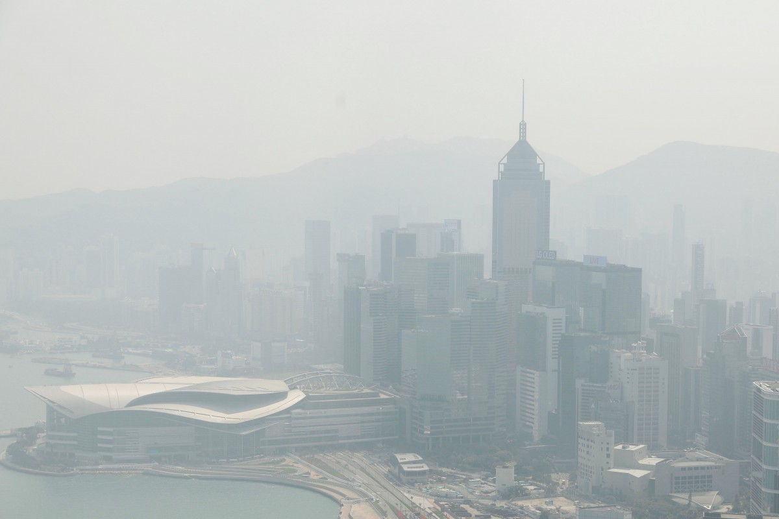
/ Aerosol atmosferici
Sistemi colloidali:
Fase dispersa -> particolato solido o liquido di diametro 0.01-10 µm
Fase disperdente -> gas atmosferici
Composizione dipende dalla fonte (sale marino, polveri industriali…)
Impatto ambientale:
Influenzano le proprietà chimiche dell’atmosfera
Scattering della radiazione -> riduzione visibilità
Proprietà igroscopiche -> nuclei di condensazione
Acqua adsorbita sulla superficie ne altera le proprietà (stato fisico, dimensione...)

Slide 6
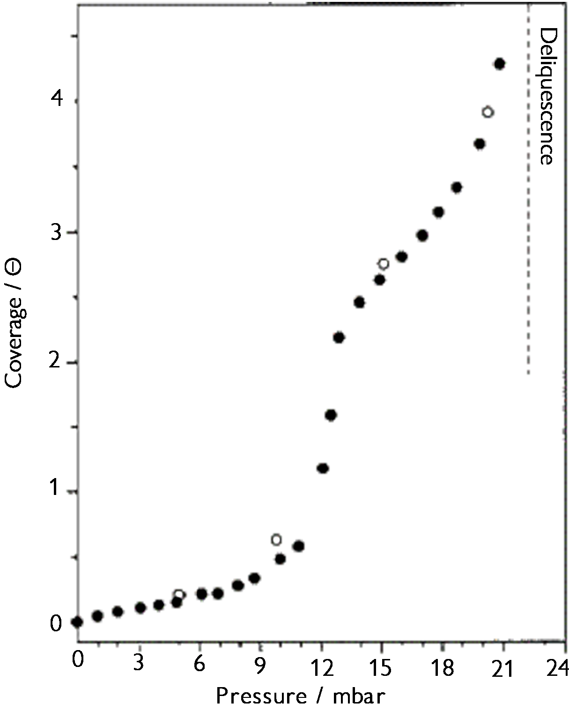
/ Studio Sperimentale
Studio dell’adsorbimento di acqua su NaCl, mediante spettroscopia FTIR
Individuate tre regioni:
Θ ≤ 0.5: regione a bassa copertura, andamento lineare -> legami a idrogeno laterali
0.5 ≤ Θ ≤ 2.5: regione di transizione, andamento quasi verticale
2.5 ≤ Θ ≤ 3.5: regione ad alta copertura, crescita più lenta -> legami a idrogeno isotropici
A coverage più alti: va a deliquescenza
Cluster di molecule d’acqua sulla superficie
Isoterma di adsorbimento di acqua su NaCl a 24°C
Tratta da: M.C. Foster, G. E. Ewing, 2000, The Journal of Chemical Physics, 112, 6817

Slide 7
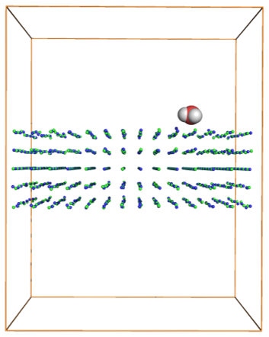
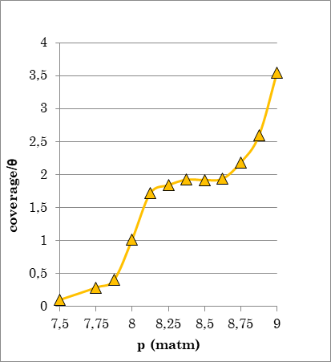
/ Simulazioni Computazionali
Studio dei fenomeni aggregativi tramite analisi dei risultati di simulazioni computazionali:
Metodo Monte Carlo nell’insieme Gran Canonico (μVT)
T = 297.15 K
Pressione tra 7.500 e 9.000 matm (passo di 0.125 matm)
Cella di simulazione periodica di dimensioni 39.6 Å x 39.6 Å x 50.0 Å
Superficie modello di NaCl a 5 layer
Potenziali di interazione classici
3 repliche, ciascuna con 2.2x10⁹ step di equlibrazione, 600 Mstep produttivi (salvate 6000 configurazioni)
Isoterma teorica

Slide 8
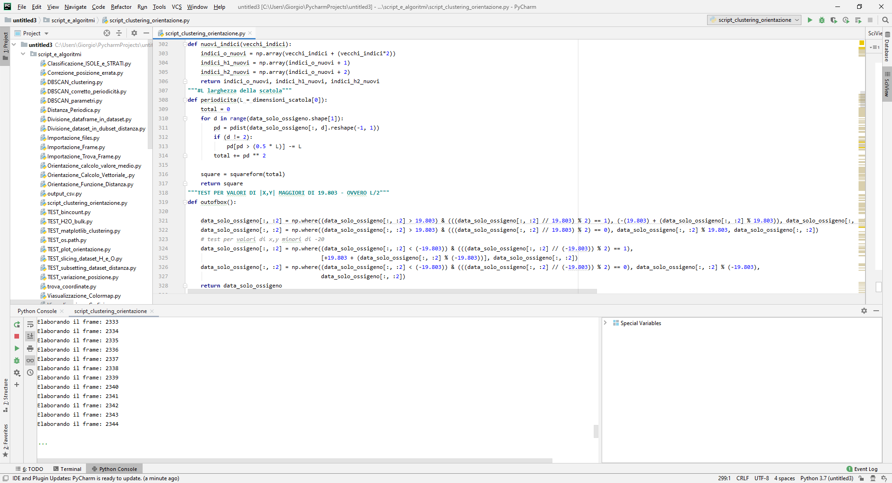
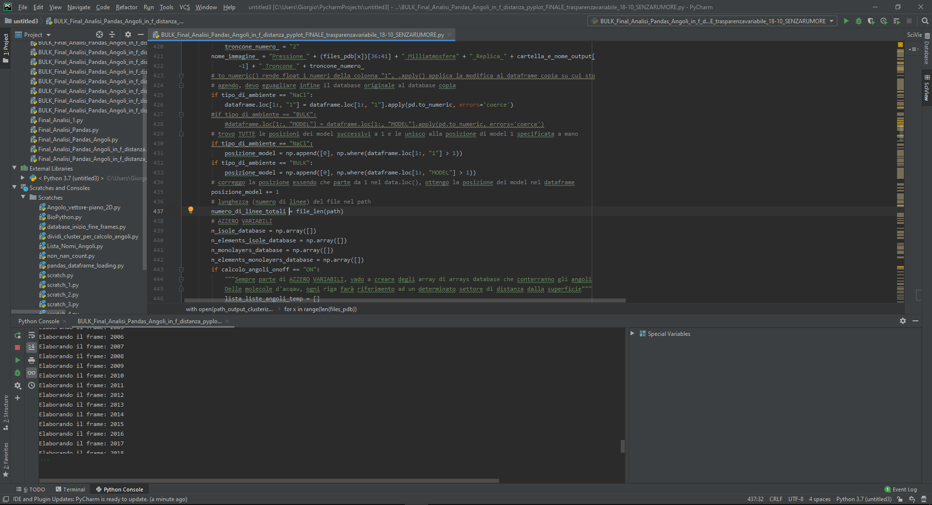
/ Algoritmi di analisi
Sviluppato uno script, in Python, per analizzare le configurazioni generate durante le simulazioni
Implementati algoritmi per ottenere:
Analisi frame by frame automatizzata
Numero e dimensione dei cluster di molecole d’acqua nel sistema
Classificazione dei cluster in funzione della dimensione
Studio orientazionale sulle molecole d’acqua in funzione della distanza dalla superficie e della classe di cluster
Si ottiene una dipendenza delle proprietà dei cluster dalla pressione

Slide 9
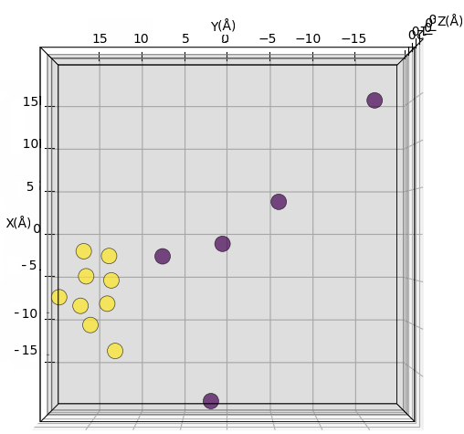
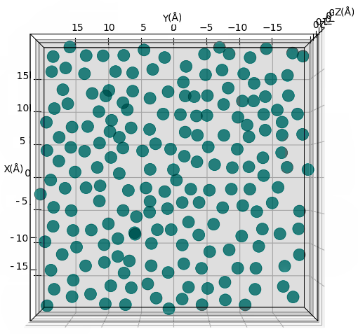
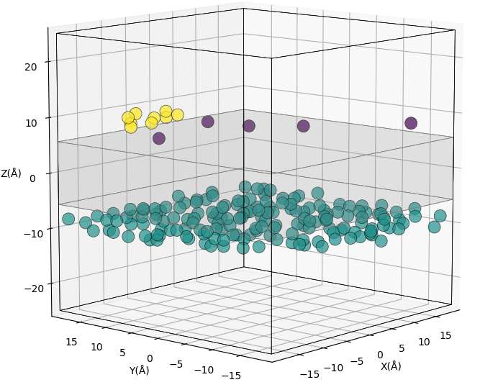
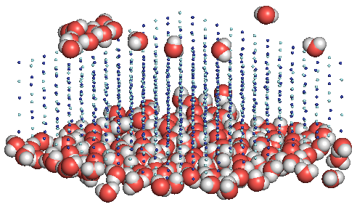
/ Funzionamento dell’algoritmo
Dati iniziali:
Coordinate atomiche di O e H di H₂O nella cella di simulazione
Clustering via DBSCAN:
Divide lo spazio in zone ad alta densità (cluster) e zone a bassa densità (rumore)
Determina:
-numero di cluster nel sistema
-numero di molecole d’acqua per cluster
Classificazione dei cluster in funzione della dimensione:
ISOLE:
-Aggregati bidimensionali
-Piccole dimensioni
-Legami a idrogeno laterali
STRATI:
-Strutture stratificate
-Coprono completamente la superficie di NaCl
- legami a idrogeno laterali in monolayer
-legami a idrogeno isotropici in multilayer

Slide 10
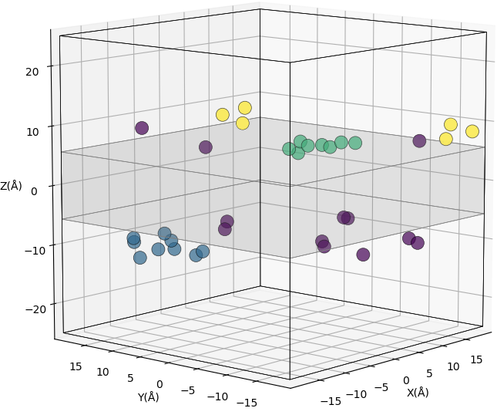
/ Regione a basso coverage: Θ < 0.4
7.500 e 7.750 matm
Presenza di isole:
1-3 isole per frame
Piccole dimensioni: 5-10 molecole per isola

Slide 11
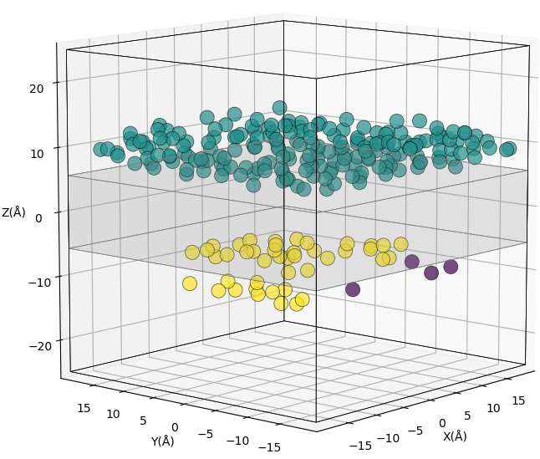
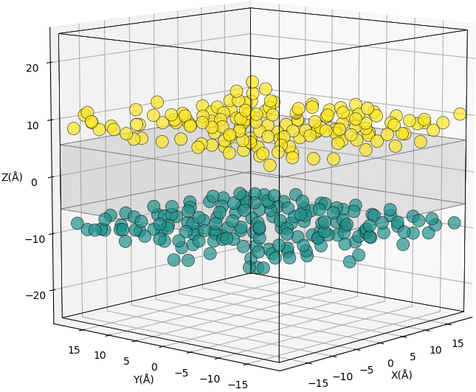
/ Regione di transizione: 0.4 ≤ Θ ≤ 1.8
7.875, 8.000 e 8.125 matm:
Coesistenza di mono/bilayer (150-200 molecole) e isole di medie dimensioni (15-45 molecole per isola)
8.250 matm:
Entrambe le superfici ricoperte da mono/bilayer

Slide 12
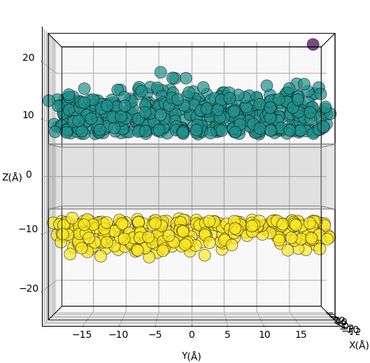
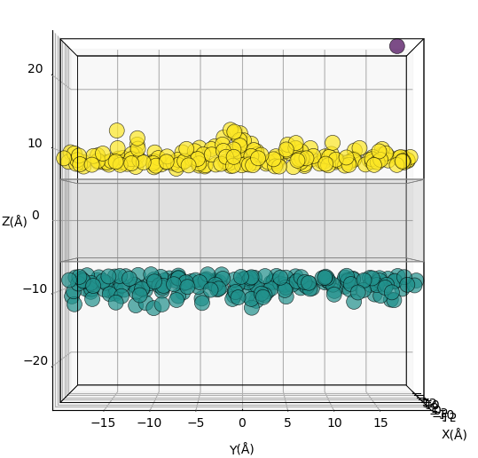
/ Regione ad alto coverage: 1.8 < Θ ≤ 3.5
Completa copertura delle superfici
Da 8.375 a 8.625 matm:
Presenza di bilayer (circa 200 molecole)
Da 8.750 a 9.000 matm:
Presenza di multilayer

Slide 13
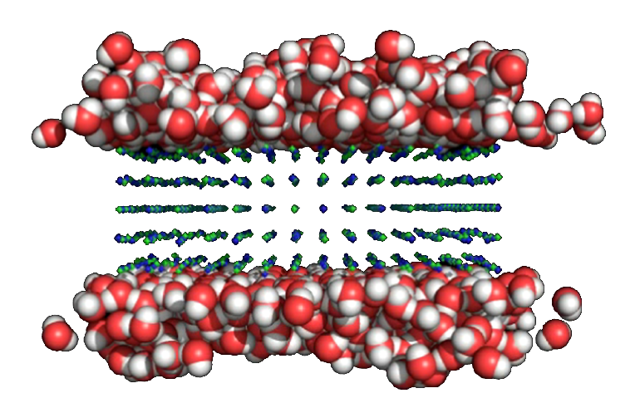
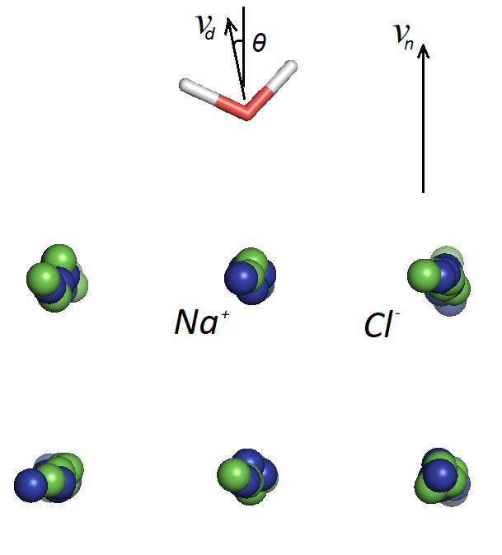
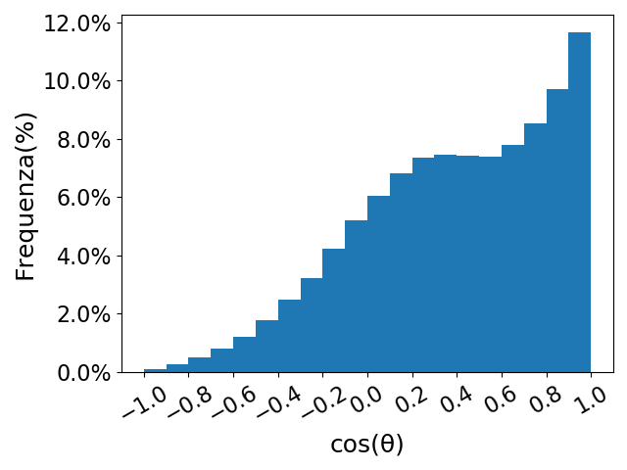
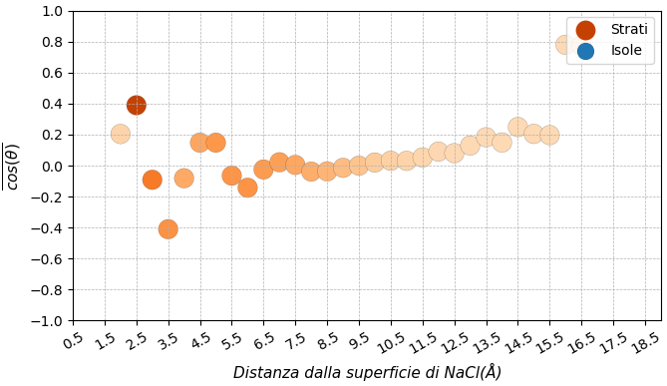
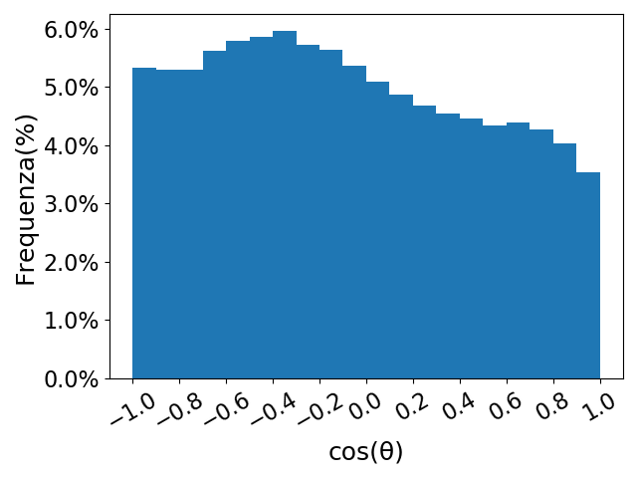
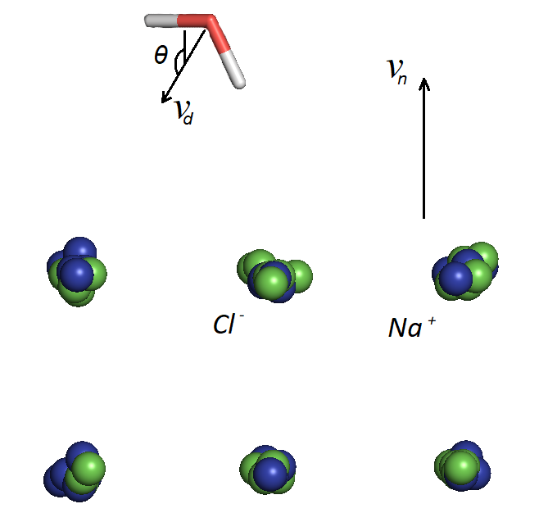
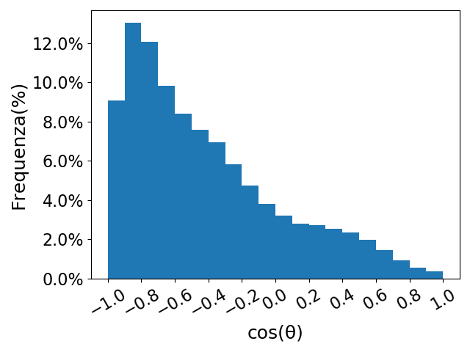
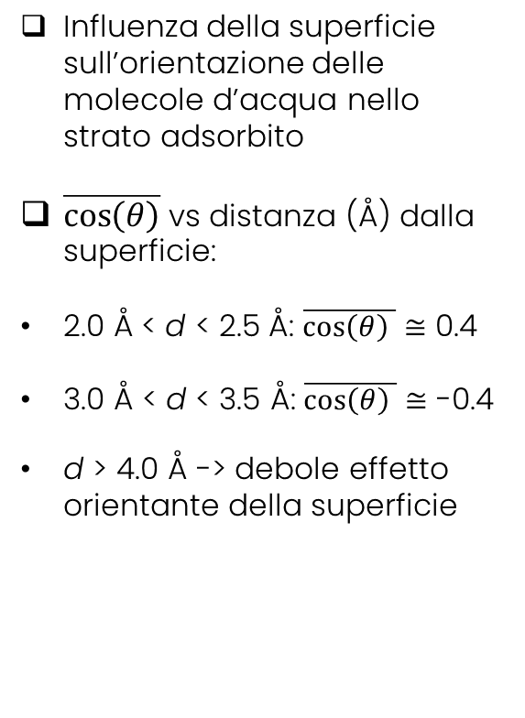
2.0 Å < d < 2.5 Å
/ Studio orientazionale
Influenza della superficie sull’orientazione delle molecole d’acqua nello strato adsorbito
$\overline{\cos\left(θ\right)}$ vs distanza (Å) dalla superficie:
2.0 Å < d < 2.5 Å: $\overline{\cos\left(θ\right) }$ ≅ 0.4
3.0 Å < d < 3.5 Å: $\overline{\cos\left(θ\right) }$ ≅ -0.4
d > 4.0 Å -> debole effetto orientante della superficie
Layer interni:
3.0 Å < d < 3.5 Å

Slide 14
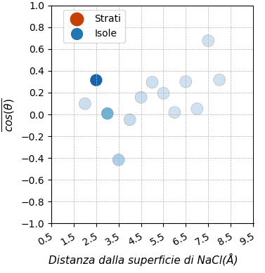
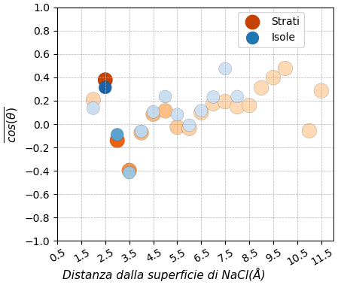
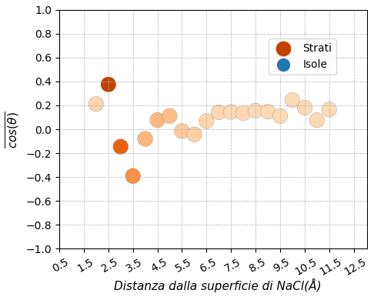
/ Studio orientazionale: confronto
Regione a bassa copertura: 7.500 matm
Regione di transizione: 8.125 matm
Regione ad alta copertura : 8.500 matm

Slide 15
/Conclusioni
Identificata la presenza di isole e/o layer nelle diverse regioni dell’isoterma di adsorbimento, confermando le interpretazioni dei dati sperimentali
Potenzialità del metodo di clustering (DBSCAN) utilizzato nell’analisi dei dati delle simulazioni molecolari
Visione di dettaglio del processo di adsorbimento di acqua su particolato atmosferico

Slide 16
Università degli Studi di Milano – Bicocca
Corso di Laurea di Scienze Triennale in Scienze e Tecnologie Chimiche
Anno Accademico 2019/2020
GRAZIE
PER
L’ATTENZIONE

Slide 17
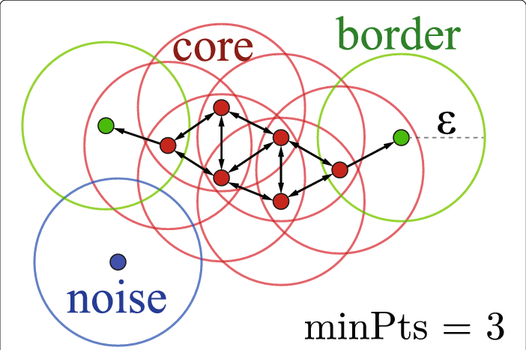
/Appendice: parametri di DBSCAN
Eps = 4 Å
minPts = 3
dist(p,q): distanza euclidea modificata per il sistema periodico

Slide 18
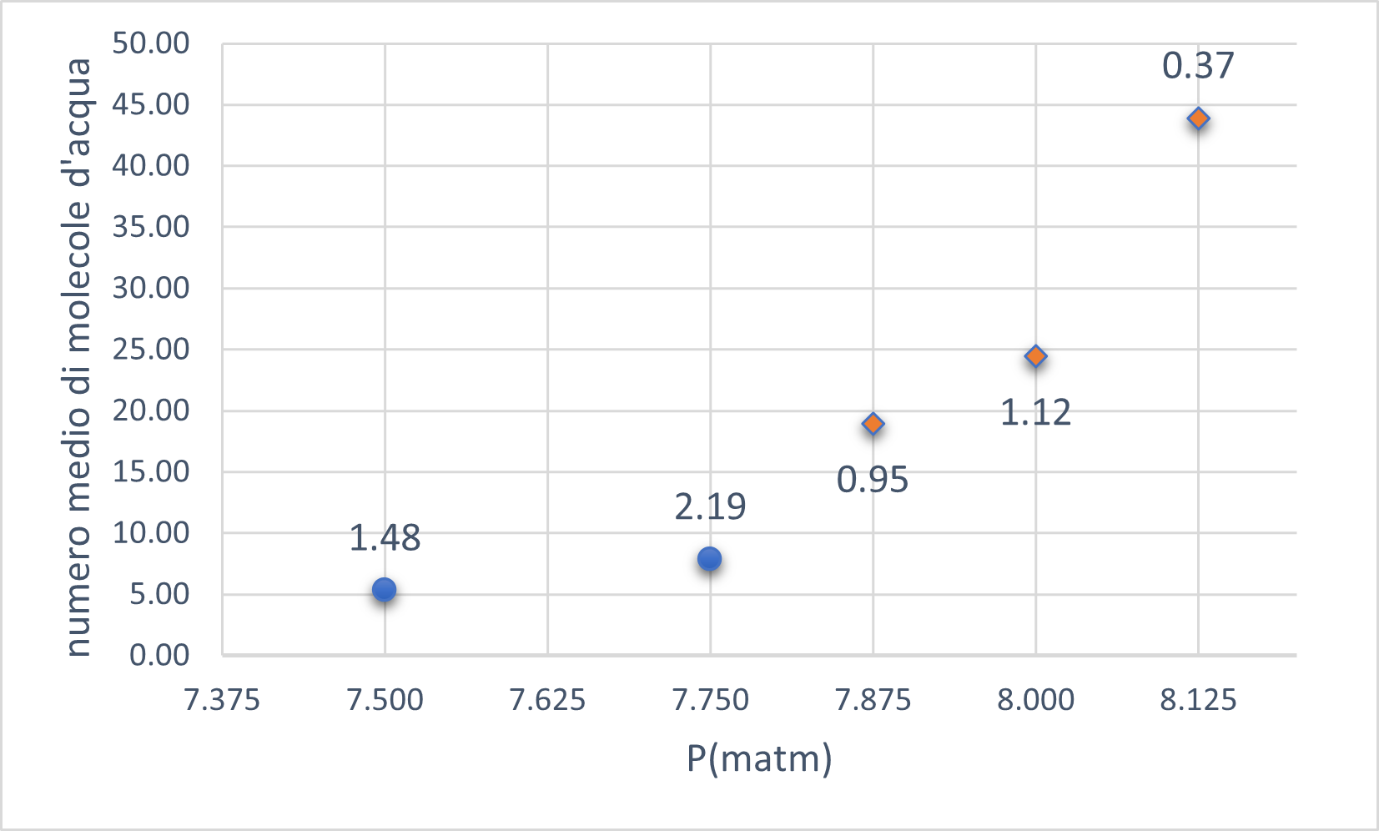
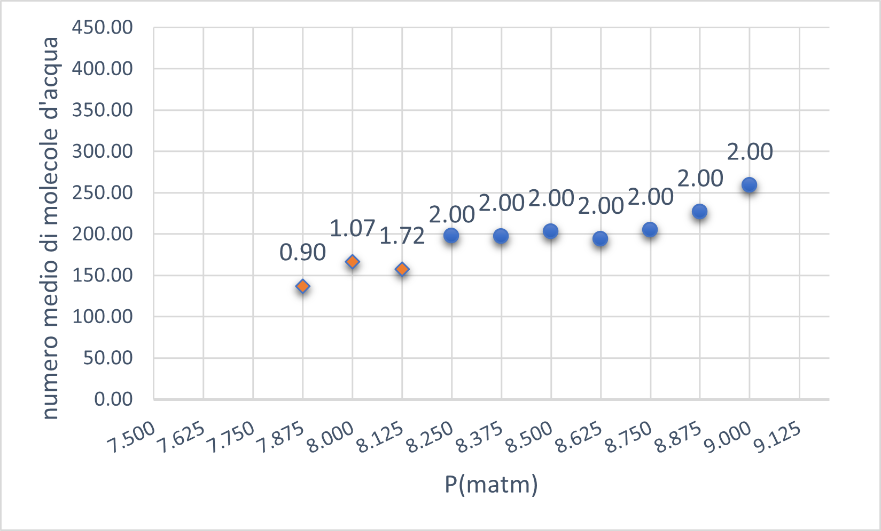
/Appendice: esempio risultati clustering
Isole
Strati

Slide 19
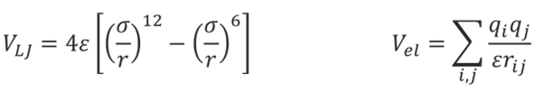
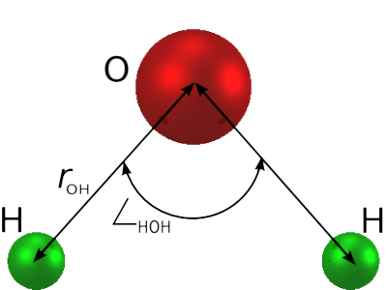
/Appendice: campo di forza e modello di acqua
Campo di forza AMBER99, con parametri modificati da Joung e Cheatham¹
Interazioni di Van der Waals calcolate con Lennard-Jones ed elettrostatiche con il poteziale coulombiano
Modello di acqua SPC/E
Parametro | Valore
σ | 3.166 Å
ε | 0.650 kJ/mol
r_{OH} | 1.000 Å
∠_{HOH} | 109.47°
q_{O} | -0.8476
q_{H} | +0.4238
¹Joung and Cheatham, J. Phys. Chem. B 2008, 112, 9020–9041

